Slide 1
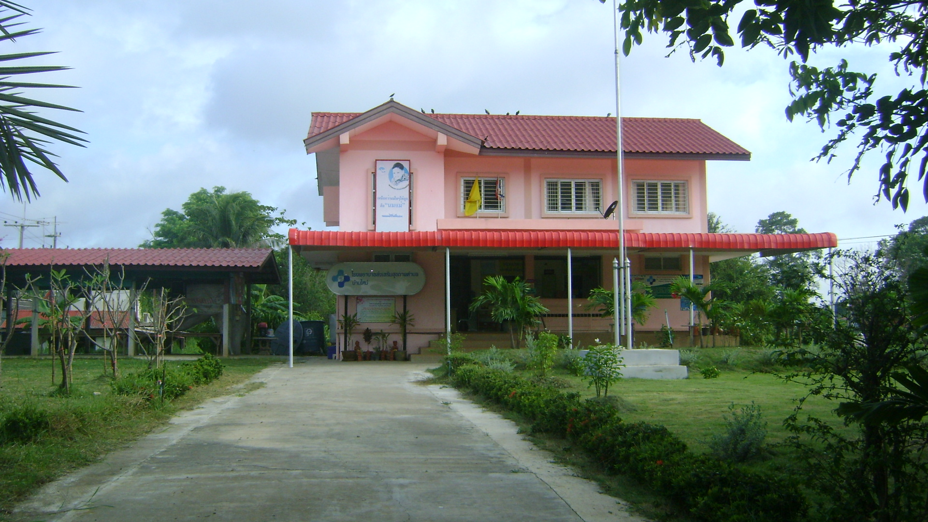
ยินดีต้อนรับทุกท่าน
โรงพยาบาลส่งเสริมสุขภาพตำบลบ้านใหม่
นำเสนอโดย
ธนกร ทองแก้ว
ผู้อำนวยการโรงพยาบาลส่งเสริมสุขภาพตำบลบ้านใหม่

Slide 2
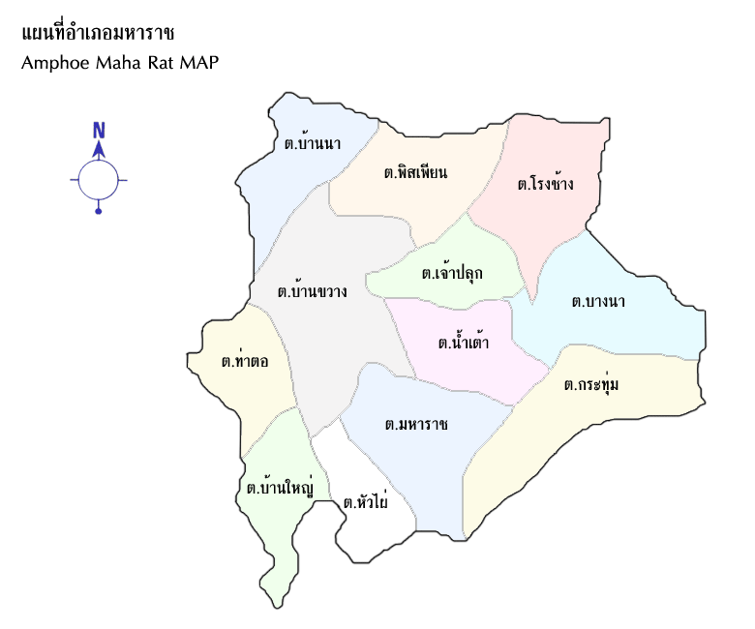
แผนที่อำเภอมหาราช
อ.บ้านแพรก จ.พระนครศรีอยุธยา
จ.อ่างทอง
จ.สระบุรี
อ.บางปะหัน จ.พระนครศรีอยุธยา

Slide 3
คำขวัญของตำบลบ้านใหม่
บ้านเกิดสรพงศ์ ชาตรี
ละมุดร้อยปีบ้านใหม่
พระองค์ใหญ่หลวงปู่ทวด

Slide 4
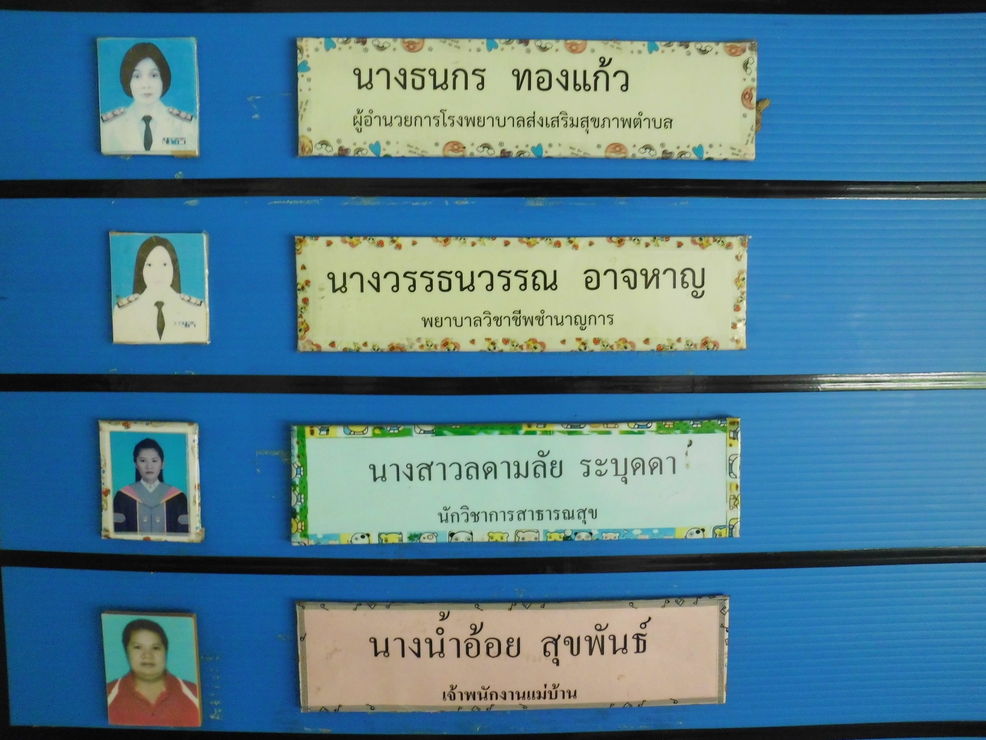

Slide 5
ข้อมูลพื้นฐานของตำบลบ้านใหม่
ขนาดพื้นที่ 5.732 ตารางกิโลเมตร
จำนวนประชากร 2,485 คน
จำนวนครัวเรือน 413 ครัวเรือน
จำนวน รพ.สต. 1 แห่ง
จำนวนร้านชำ 20 แห่ง
จำนวนวัด 3 แห่ง
จำนวนตลาดนัด 1 แห่ง (วัดธรรมรสทุกวันเสาร์ตอนเย็น)
โรงเรียนขยายโอกาส 1 แห่ง

Slide 6
สถานที่ท่องเที่ยว ๑ แห่ง
อบต. ๑ แห่ง
อสม. ๔๑ คน
ชมรมผู้สูงอายุ ๑ ชมรม
ผู้สูงอายุ ๓๒๗ คน
ผู้ป่วยเบาหวาน ๒๒ คน
ผู้ป่วยความดันโลหิตสูง ๒๘ คน
ผู้ป่วยเบาหวานและความดันโลหิตสูง ๔๖ คน

Slide 7
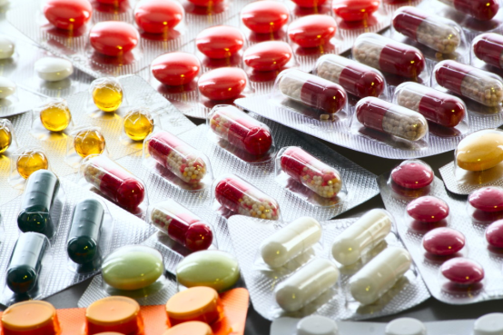
งานยาปลอดภัยในชุมชน
โรงพยาบาลส่งเสริมสุขภาพตำบลบ้านใหม่
อำเภอมหาราช จังหวัดพระนครศรีอยุธยา

Slide 8
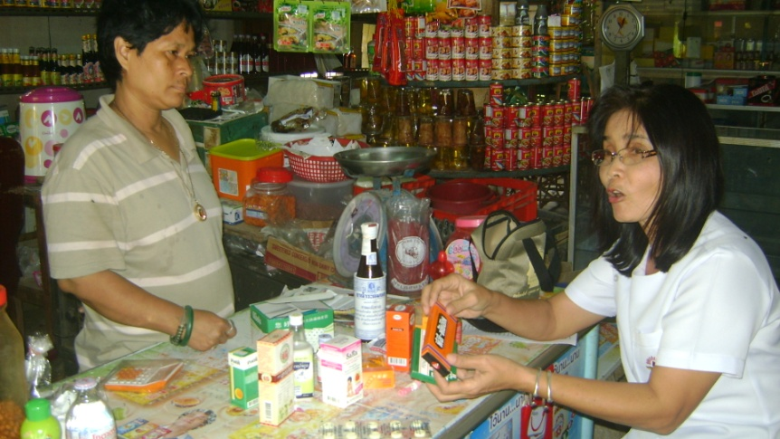
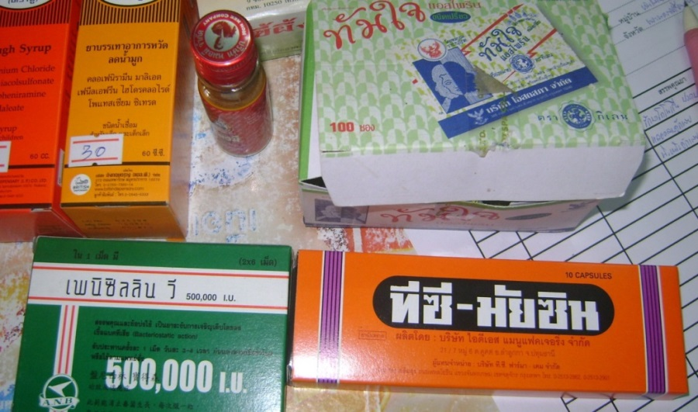
ปัญหา
เมื่อปี พ.ศ. ๒๕๕๕ จากการสำรวจ
ร้านขายของชำในหมู่บ้านพบว่า
มียาที่ห้ามขาย ซึ่งเป็นยาอันตรายขาย
เช่น ทัมใจ ทีซีมัยซิน เพนนิซิลิน
เป็นต้น

Slide 9
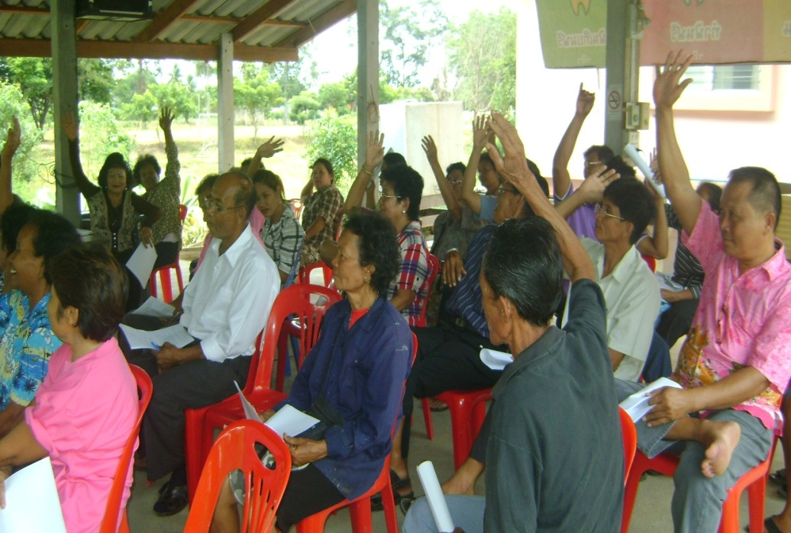
จัดอบรมให้ความรู้ พร้อมทั้งจัดประชุมประชาคม ร้านขายของชำ ผู้นำชุมชน ครู อบต. อสม. และ ผู้แทนประชาชนเพื่อหามาตรการในการจำหน่ายยาในร้านขายของชำ โดยเชิญเภสัชกรของ รพ.มหาราช และจากการตรวจซ้ำไม่พบยาอันตราย

Slide 10
ข้อมูลการตรวจเฝ้าระวังการกระจายยาในพื้นที่
จำนวนร้านชำ 20 แห่ง
ไม่พบการขายยาโดยไม่มีใบอนุญาต
ไม่พบการขายยาปฏิชีวนะ และยาสเตียรอยด์
จำนวนรถเร่ 2 คัน
ไม่พบการขายยาโดยไม่มีใบอนุญาต
ไม่พบการขายยาปฏิชีวนะ และยาสเตียรอยด์

Slide 11
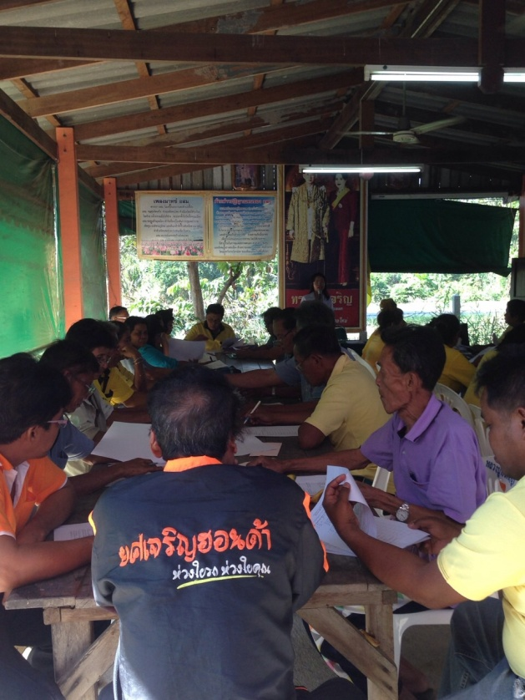
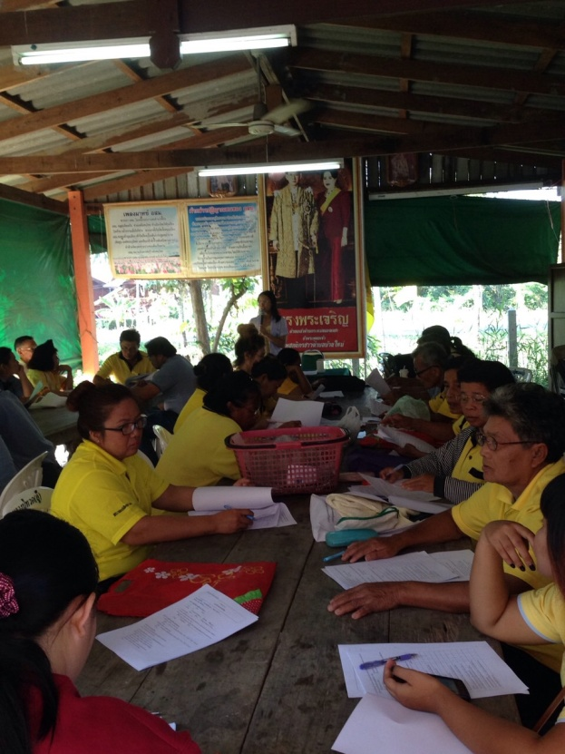
จัดอบรม อสม.เรื่องการใช้ยาปฏิชีวนะและยาสเตียรอยด์

Slide 12
จัดอบรม อสม.เรื่องการใช้ยาปฏิชีวนะและยาสเตียรอยด์
ผลการประเมินความรู้เกี่ยวกับการใช้ยาปฏิชีวนะและ
ยาสเตียรอยด์ของ อาสาสมัครชุมชน ตำบลบ้านใหม่
อาสาสมัครชุมชน ยังไม่เข้าใจเกี่ยวกับการใช้ยาปฏิชีวนะ โดยส่วนใหญ่ตอบได้ถูกต้อง 7 ใน 16 ข้อ (คิดเป็น 43.75%)
ส่วนใหญ่ยังเข้าใจว่ายาปฏิชีวนะเป็นยาแก้อักเสบ
และยังมีความเชื่อว่าต้องเลือกใช้ยาปฏิชีวนะเมื่อเจ็บป่วย
หลังให้ความรู้ที่ถูกต้อง พบว่าส่วนใหญ่ตอบได้ถูกต้อง (คิดเป็น 100 %)

Slide 13
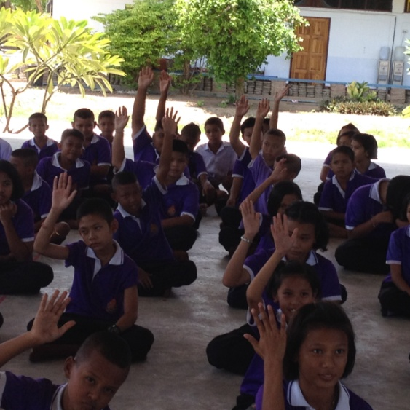
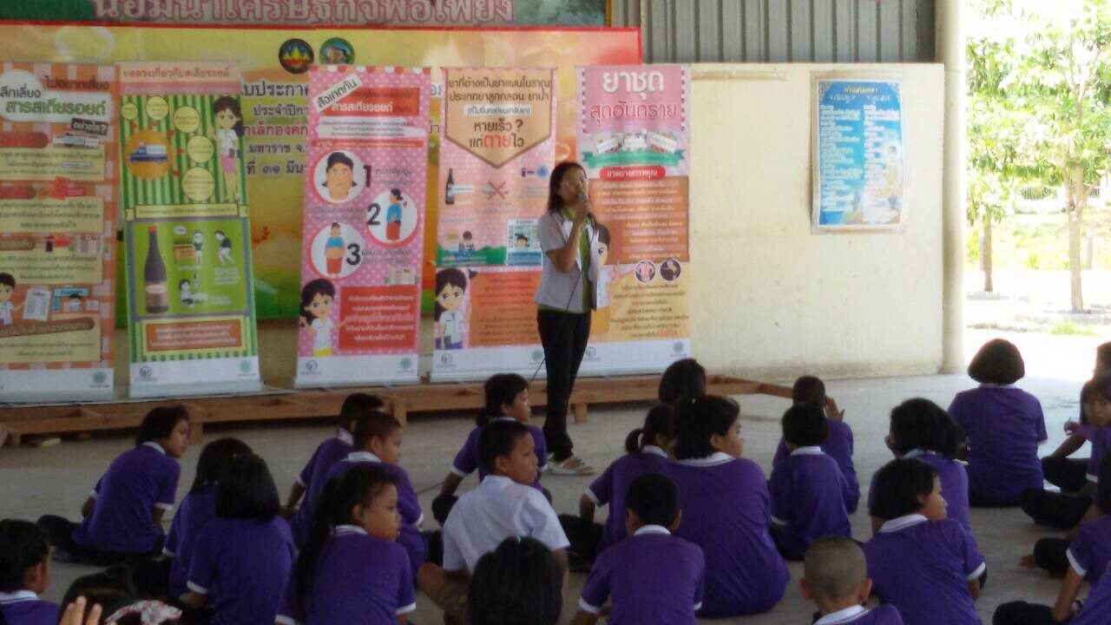
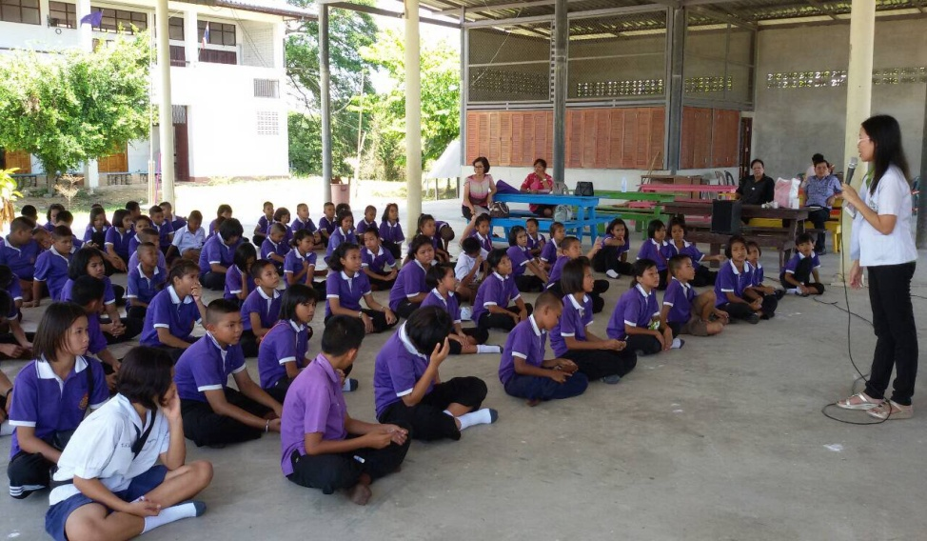
จัดอบรมนักเรียนเรื่องการใช้ยาให้ปลอดภัย
ให้ความรู้เรื่องการใช้ยาให้ปลอดภัยแก่นักเรียนและอย.น้อย โรงเรียนชุมชนวัดสุเมธ

Slide 14
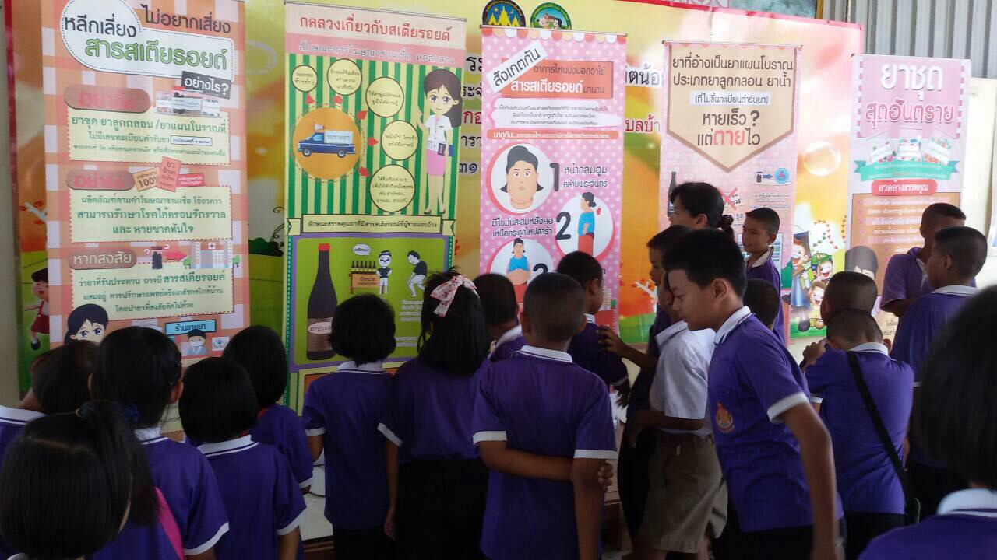
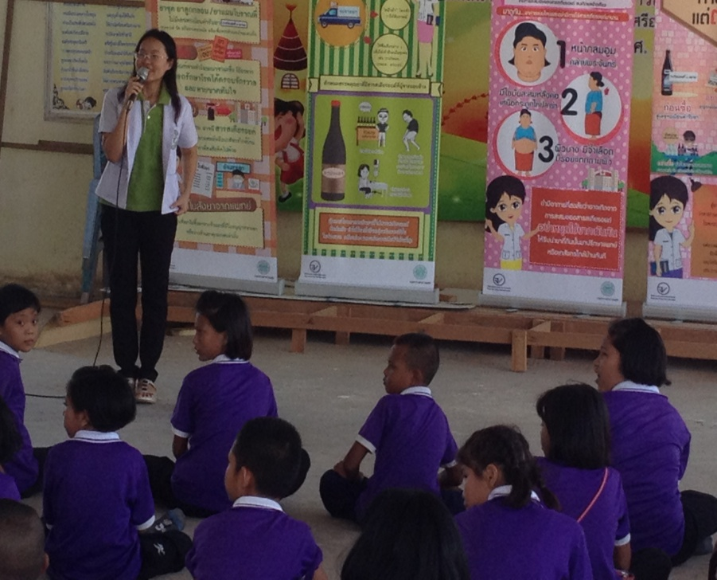
จัดอบรมนักเรียนเรื่องการใช้ยาให้ปลอดภัย

Slide 15
โครงการส่งเสริมทักษะการใช้ยา
ให้ปลอดภัยในชุมชนตำบลบ้านใหม่

Slide 16
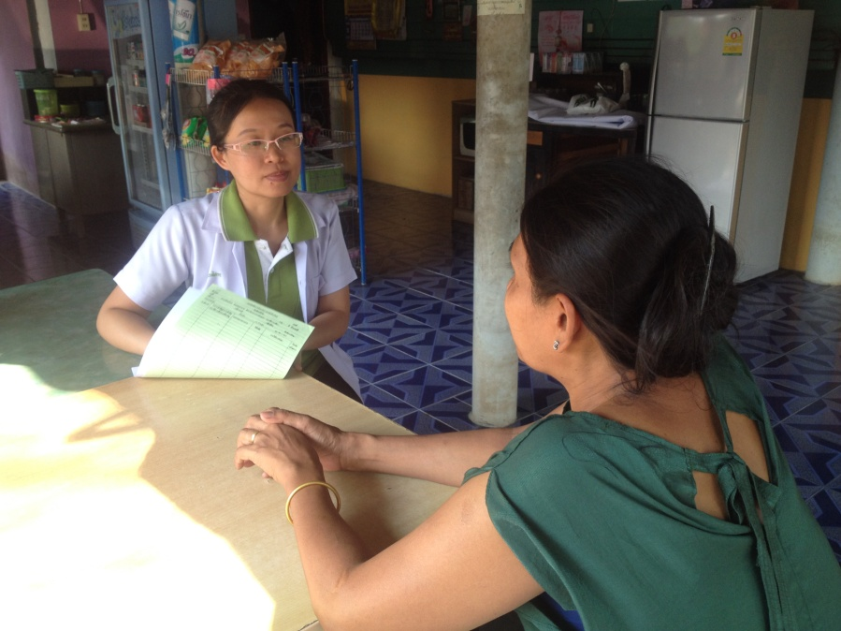
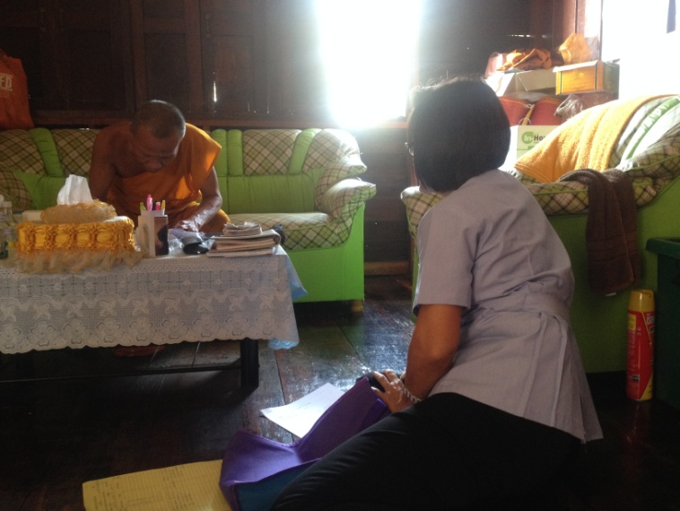
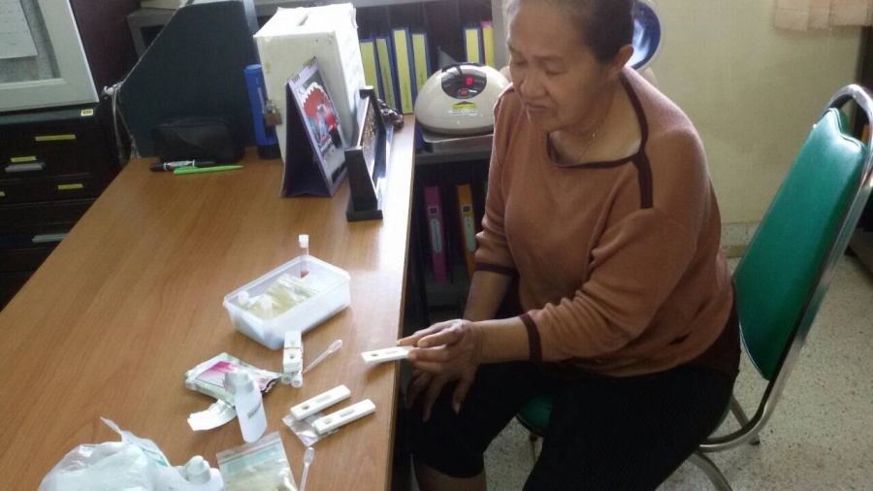
กิจกรรมการสำรวจการใช้ยาในครัวเรือน
เจ้าหน้าที่รพ.สต. อสม. และเภสัชกร ร่วมกันสำรวจการใช้ยาในหมู่บ้าน

Slide 17
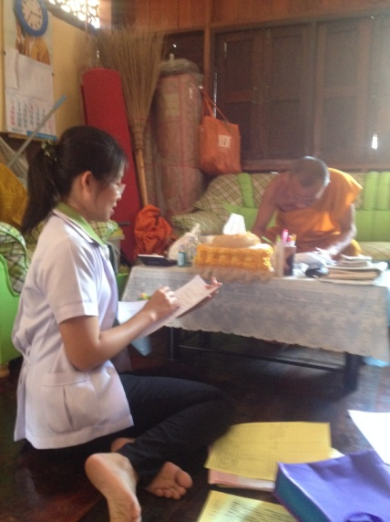
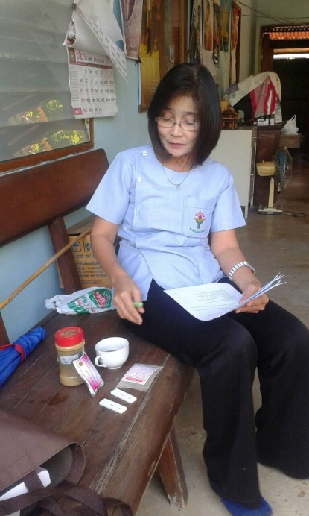
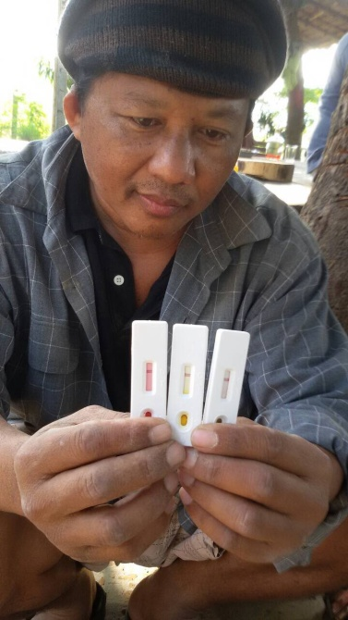
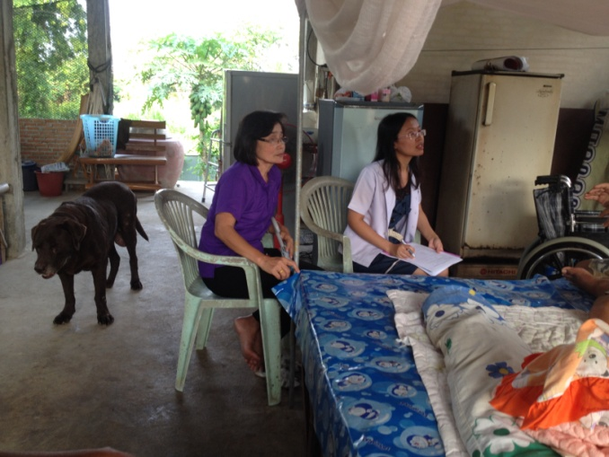
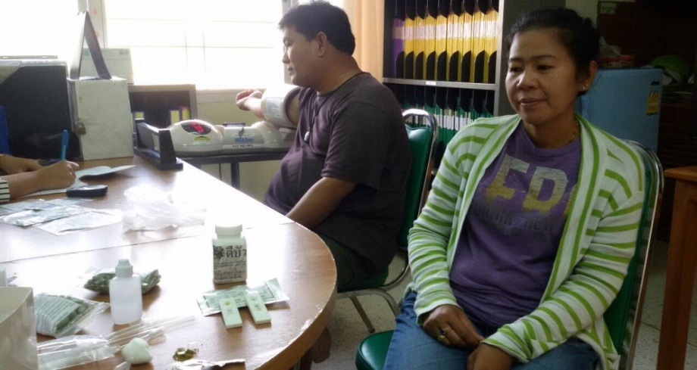
กิจกรรมการสำรวจการใช้ยาในครัวเรือน

Slide 18
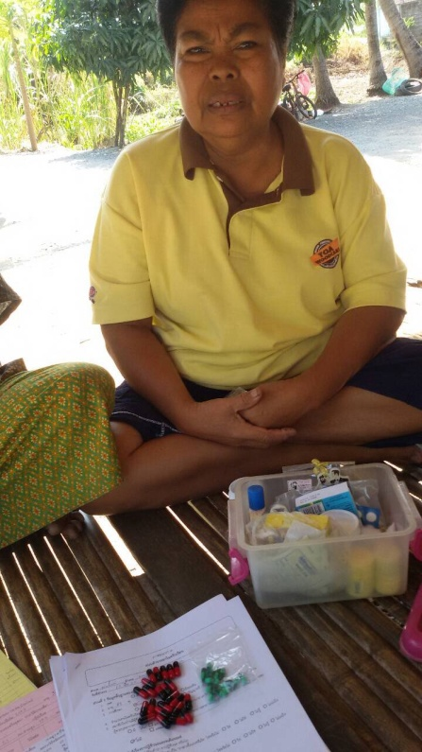
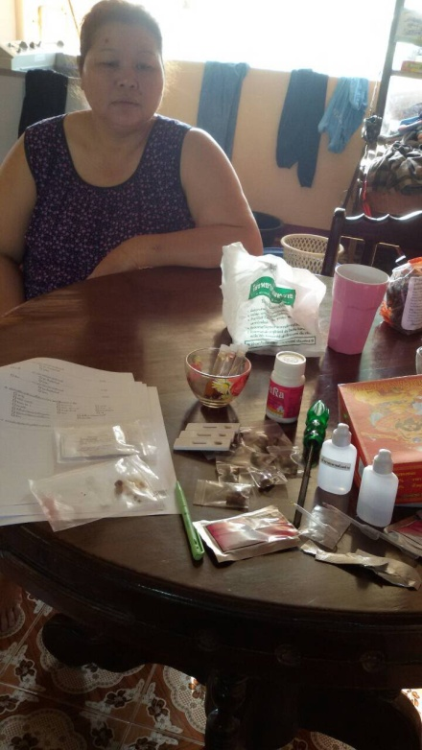
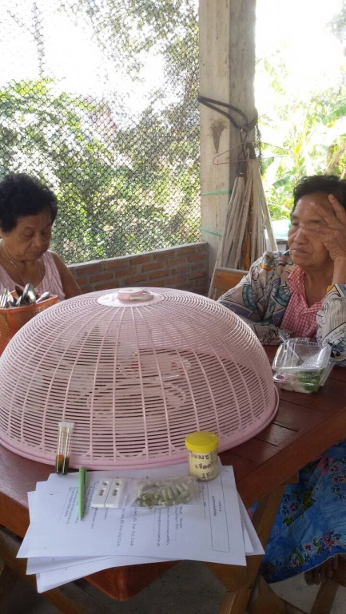
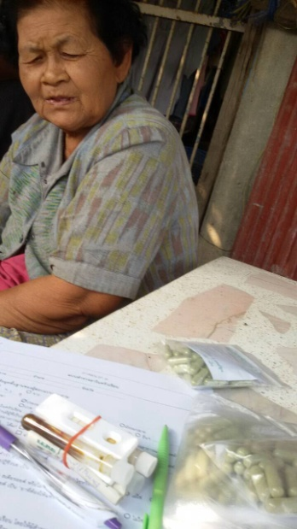
กิจกรรมการสำรวจการใช้ยาในครัวเรือน
รูปคนในชุมชนที่มีการใช้ยาสมุนไพร
และยาปฏิชีวนะ

Slide 19
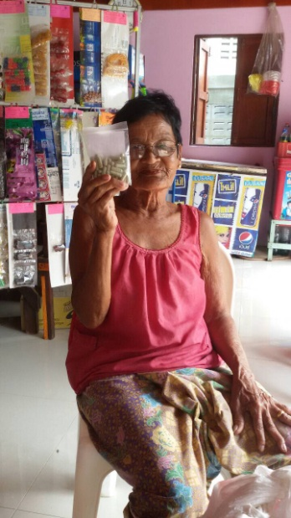
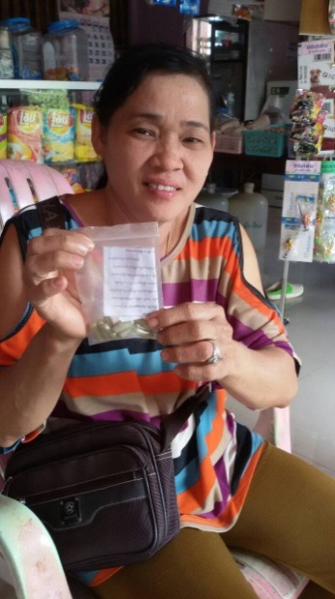
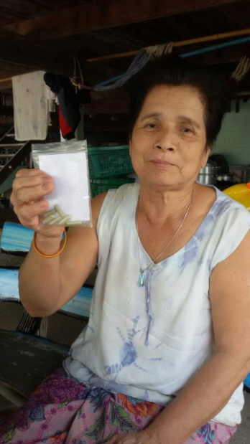
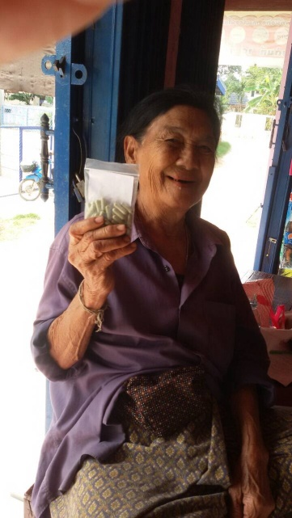
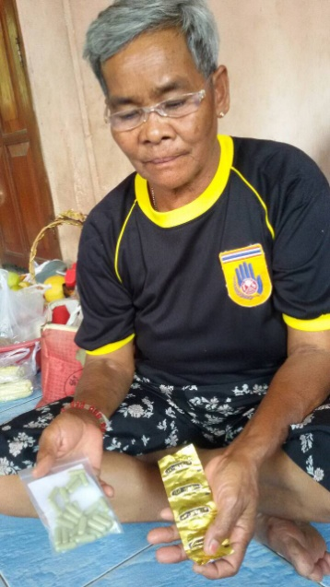
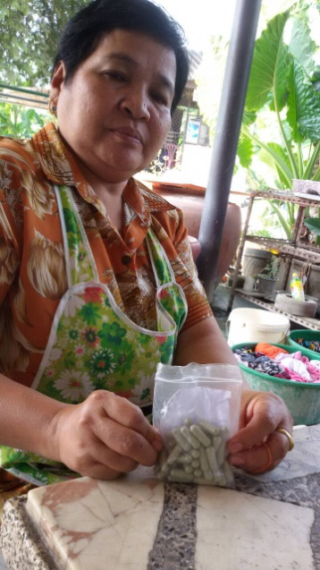
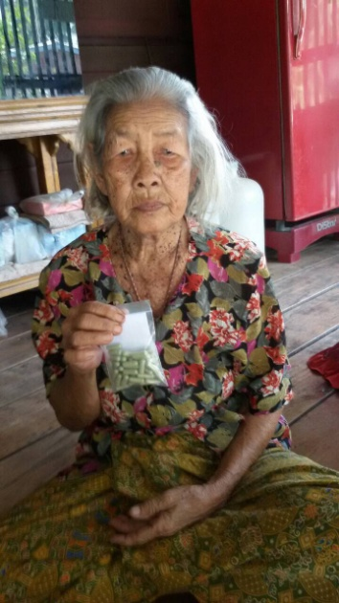
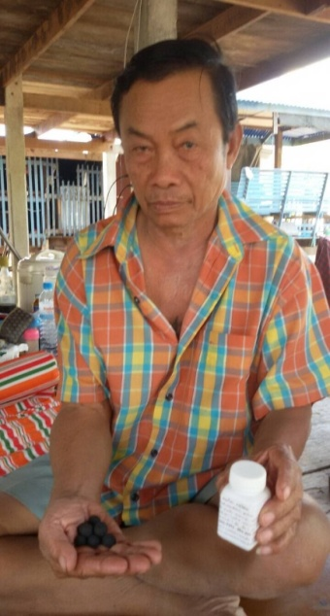
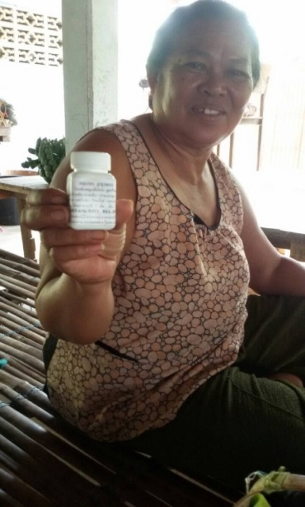
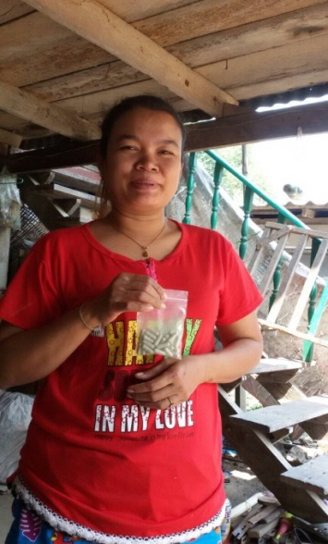
กิจกรรมการสำรวจการใช้ยาในครัวเรือน

Slide 20
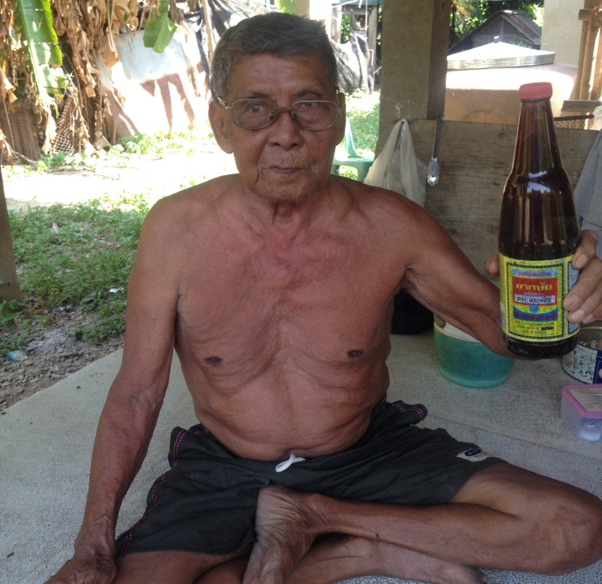
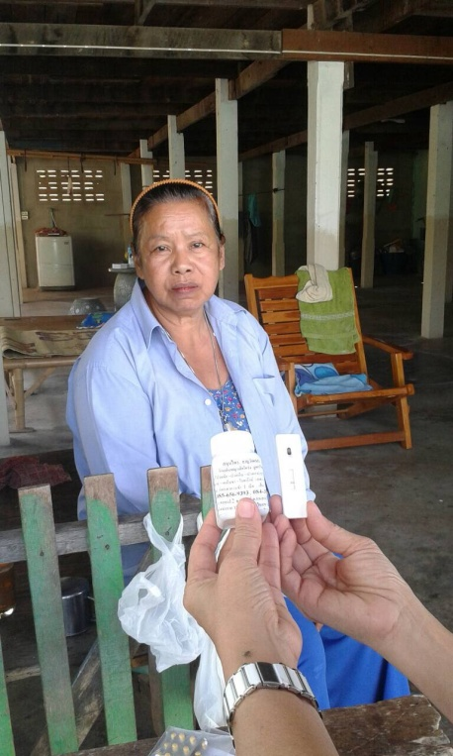
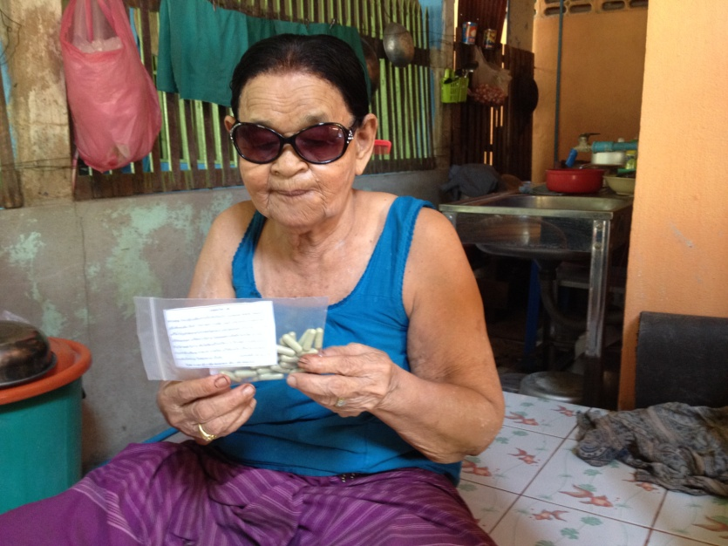
กิจกรรมการสำรวจการใช้ยาในครัวเรือน

Slide 21
กิจกรรมการสำรวจการใช้ยาในครัวเรือน
สรุปผลการสำรวจยาในครัวเรือน
จากการสำรวจประชาชนในพื้นที่ตำบลบ้านใหม่ทั้งสิ้น 118 คน
ร้อยละ 80.50 ที่ไม่รู้จักว่ายาปฏิชีวนะเป็นยาฆ่าเชื้อแบคทีเรีย
(95 คนใน118 คน)
ร้อยละ 64.41 ที่ไม่รู้ว่ายาสเตียรอยด์เป็นยาที่ต้องสั่งจ่ายโดยแพทย์ไม่ควรซื้อมารับประทานเอง (76 คนใน 118 คน)
ร้อยละ 92.37 ไม่เคยเอายาปฏิชีวนะที่กินไม่หมดไปให้คนอื่น (109 คนใน 118 คน)
ร้อยละ 94.06 ได้ยาปฏิชีวนะจากโรงพยาบาลของรัฐ (111 คนใน118 คน)
ร้อยละ 23.72 ซื้อยาสมุนไพรมารับประทานเอง โดยที่
-ร้อยละ 90 ของสมุนไพรที่ซื้อมารับประทานตรวจพบสารสเตียรอยด์
-ร้อยละ 50 แหล่งที่มาของยาสเตียรอยด์ มาจากประชาชนในพื้นที่ซื้อมา
รับประทานแล้วขาย กันในชุมชนจากคำบอกเล่าปากต่อปาก

Slide 22
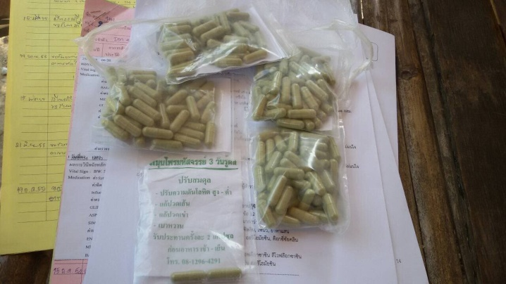
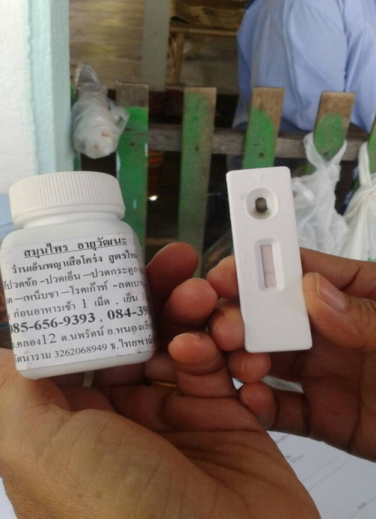
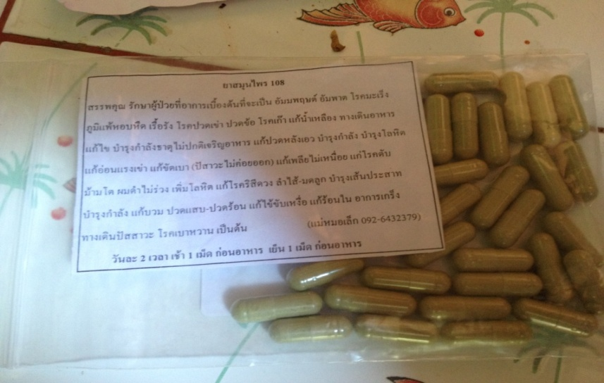
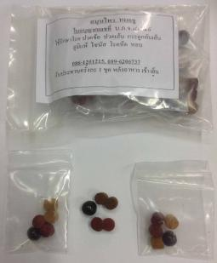
ยาสเตียรอยด์ที่ตรวจพบใน ตำบลบ้านใหม่

Slide 23
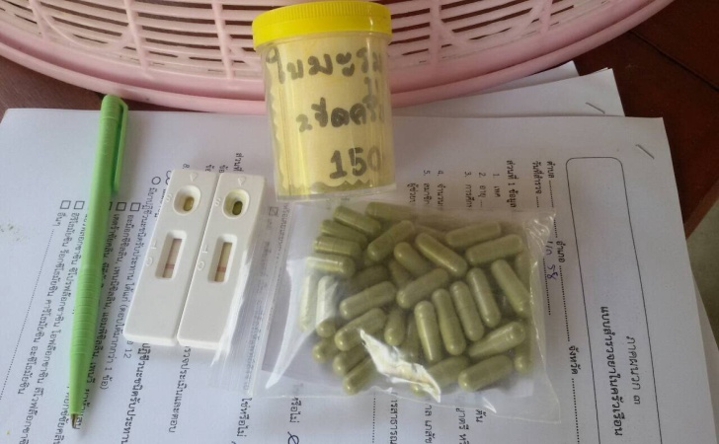
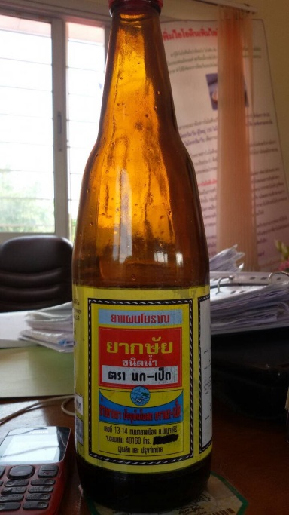
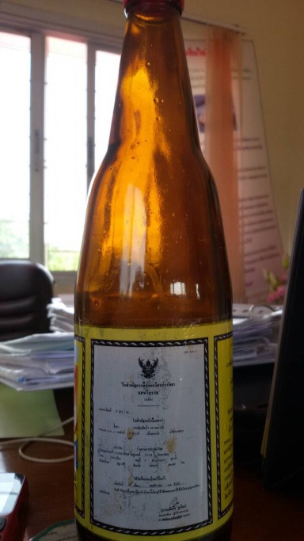
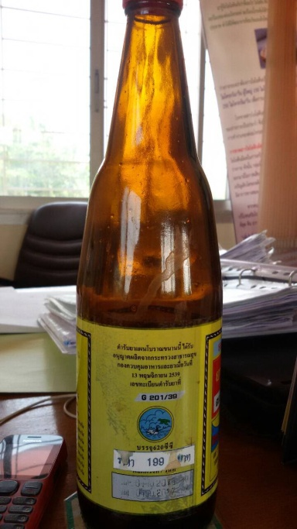
ยาสเตียรอยด์ที่ตรวจพบใน ตำบลบ้านใหม่

Slide 24
ยาสเตียรอยด์ที่ตรวจพบใน ตำบลบ้านใหม่
ผลการสำรวจยาในครัวเรือน พบตัวอย่างที่มี
สารสเตียรอยด์ ดังนี้ :-
- สมุนไพร หมอชู 2 ครัวเรือน
- สมุนไพร 108 12 ครัวเรือน
- สมุนไพร3วันรู้ผล 3 ครัวเรือน
- สมุนไพร อายุวัฒนะ 3 ครัวเรือน
- น้ำสมุนไพรกษัยเส้น 1 ครัวเรือน
รวม 21 ครัวเรือน (มี ๑ ครัวเรือนที่พบ 2 อย่าง)

Slide 25
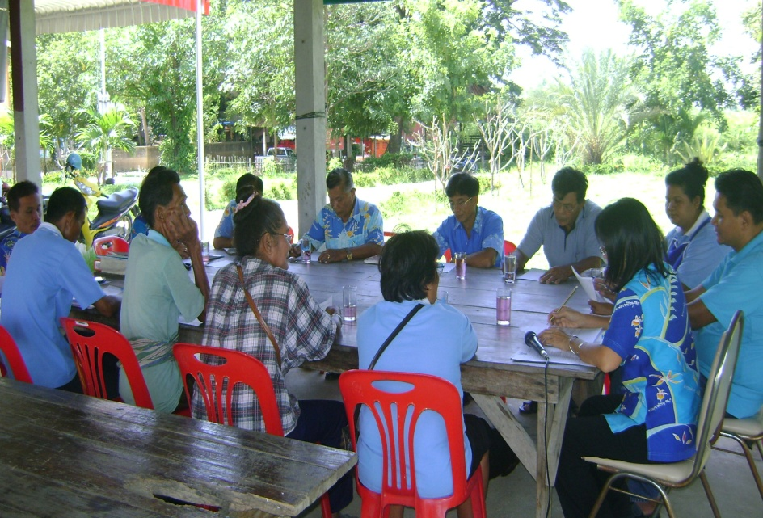
ประชุมเจ้าหน้าที่ อสม กำนัน ผู้ใหญ่บ้านและอบต. เพื่อรับทราบการดำเนินงานตามโครงการและแจ้งให้ประชาชนทราบ พร้อมทั้งแต่งตั้งคณะทำงานและเฝ้าระวังการใช้ยาให้ปลอดภัยในชุมชน

Slide 26
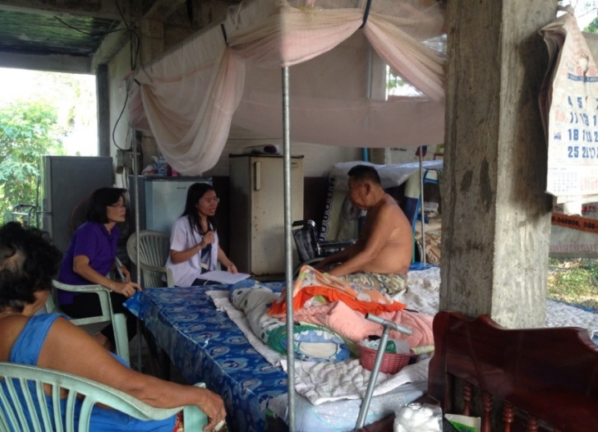
การเยี่ยมบ้านและการประเมินผู้ป่วยที่เสี่ยงอันตรายจากการบริโภคยาสเตียรอยด์
มีการเยี่ยมบ้านไปแล้ว 4 ราย (อยู่ในระหว่างดำเนินการ) พบว่า:-
- รายที่1 มีอาการกล้ามเนื้ออ่อนแรง หนอกที่คอ และขาบวม
- รายที่ 2 มีอาการกล้ามเนื้ออ่อนแรง
- รายที่ 3 มีอาการหน้าบวม
- รายที่ 4 มีอาการอ้วนขึ้น

Slide 27
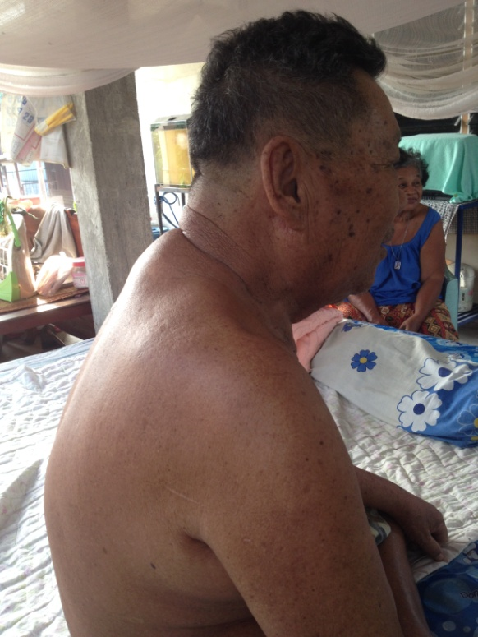
การเยี่ยมบ้านและการประเมินผู้ป่วยที่เสี่ยงอันตรายจากการบริโภคยาสเตียรอยด์

Slide 28
การเยี่ยมบ้านและการประเมินผู้ป่วยที่เสี่ยงอันตรายจากการบริโภคยาสเตียรอยด์

Slide 29
การเยี่ยมบ้านและการประเมินผู้ป่วยที่เสี่ยงอันตรายจากการบริโภคยาสเตียรอยด์

Slide 30
การเยี่ยมบ้านและการประเมินผู้ป่วยที่เสี่ยงอันตรายจากการบริโภคยาสเตียรอยด์

Slide 31
อบรมแกนนำสุขภาพประจำครอบครัวของตำบลบ้านใหม่

Slide 32
อบรมแกนนำสุขภาพประจำครอบครัวของตำบลบ้านใหม่

Slide 33
อบรมแกนนำสุขภาพประจำครอบครัวของตำบลบ้านใหม่

Slide 34
อบรมแกนนำสุขภาพประจำครอบครัวของตำบลบ้านใหม่

Slide 35
เวทีแลกเปลี่ยนเรียนรู้ประสบการณ์ของตำบลบ้านใหม่

Slide 36
เวทีแลกเปลี่ยนเรียนรู้ประสบการณ์ของตำบลบ้านใหม่

Slide 37
เวทีแลกเปลี่ยนเรียนรู้ประสบการณ์ของตำบลบ้านใหม่

Slide 38
เวทีแลกเปลี่ยนเรียนรู้ประสบการณ์ของตำบลบ้านใหม่

Slide 39
นวัตกรรม

Slide 40
นวัตกรรม

Slide 41
ติดตามและเฝ้าระวัง
โดยทีมงาน
พบสเตียรอยด์

Slide 42
ติดตามและเฝ้าระวัง
ไม่พบสเตียรอยด์
พบสเตียรอยด์

Slide 43
ขอบคุณค่ะสวัสดี

